Slide 1




Luottamushenkilöinfo
22.4.2026

Slide 2
Agenda
YEL-tilanteesta, Petri Salminen
Talouskatsaus, Päivi Puonti
Kuntabarometri, Janika Tikkala ja Frida Sigfrids

Slide 3
YEL-tilanteesta
Petri Salminen

Slide 4
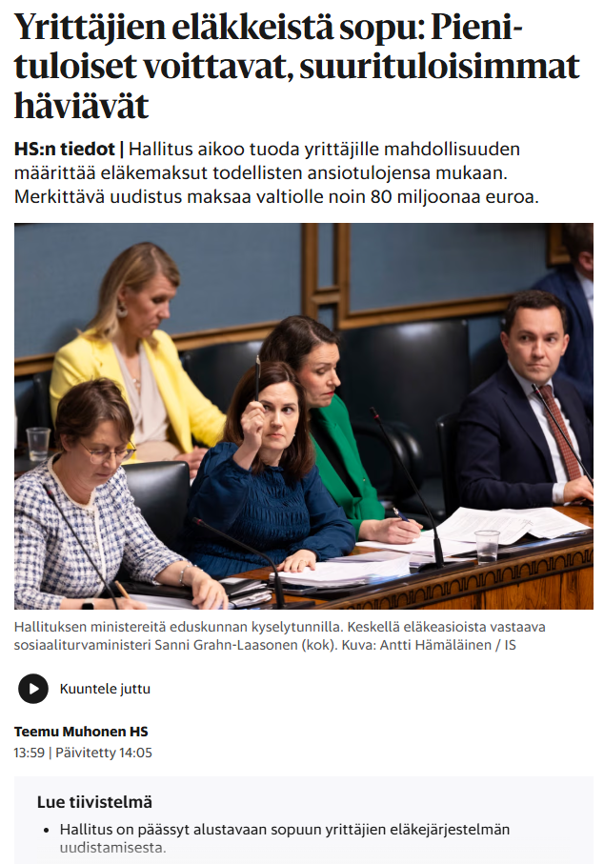
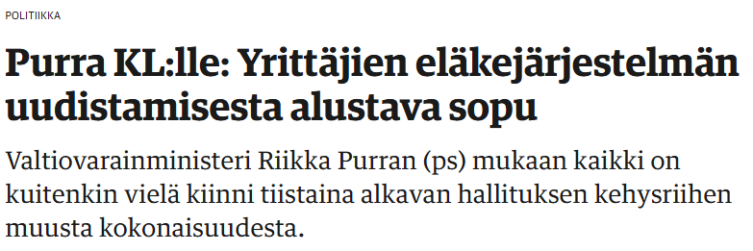
Hallituksessa alustava YEL-sopu
Hallituksen valmisteluryhmässä päästiin perjantaina alustavaan YEL-sopuun SGL:n johdolla.
HS ”skuuppasi” mallin sunnuntaina iltapäivällä.
Uutisen tiedot ovat oikein, mutta joitain olennaisia asioita puuttuu jutusta.
Hallitus tekee lopullisen linjauksensa kehysriihessä.
Sen jälkeen jatkuu lain valmistelu. Esityksen viimeistelyssä on vielä monta vaikeaa kohtaa.
HS ja K-lehti, 19.4.

Slide 5
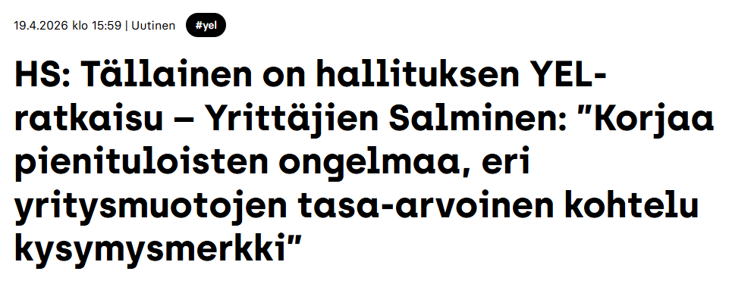
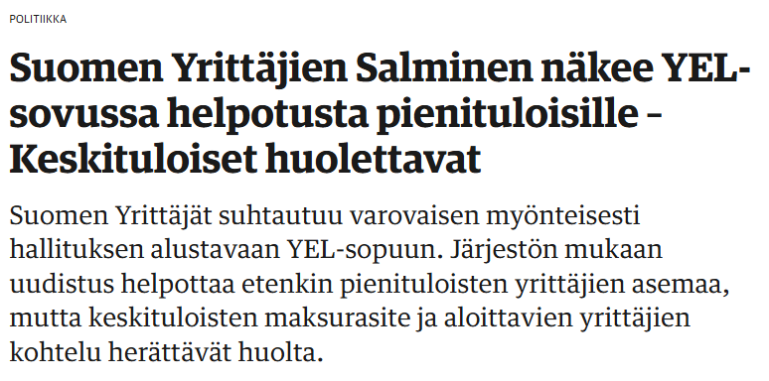
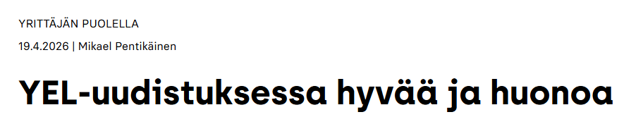
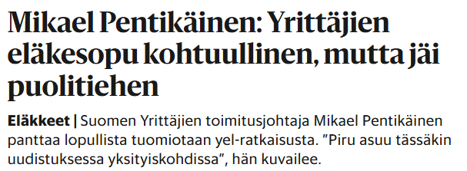
Hallituksen mallissa on hyvää ja huonoa
Esityksessä on hyvää ja huonoa, ehkä enemmän hyvää kuin huonoa. Esitys on kompromissi, jossa on otettu huomioon eri tahojen odotuksia.
Se perustuu "valinnanvapausmalliin", jota tarjosimme vaihtoehtona STM:lle.
Esityksessä on huomioitu useita SY:n viestejä:
  Pakollisen vakuuttamisen alarajaa ei laskettu.
  Pienituloisten yrittäjien maksuja lasketaan.
  Osinkoja ei otettu osaksi yrittäjän todellisia tuloja.
  Yrittäjälle jää mahdollisuuksia vaikuttaa YEL-maksuunsa.
  Yrittäjän valinnanvapaus YEL-asioissa lisääntyy.
  Nyky-yrittäjiä ei laiteta maksamaan YEL-järjestelmän alijäämää, joka hieman kasvaa.
Yrittajat.fi, K-lehti ja HS, 19.4.

Slide 6
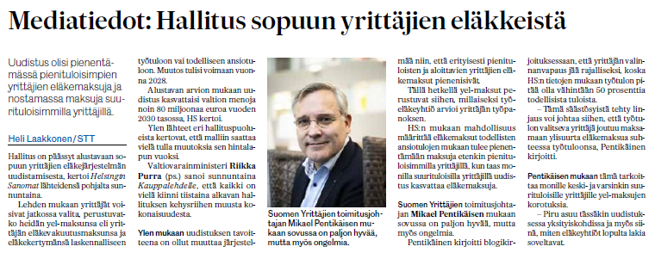
Esitykseen on jäämässä ongelmallisia asioita
Esitykseen on jäämässä useita SY:n arvostelemia asioita:
  Korotuskatto loppuu 2028 jälkeen.
  Keski- ja suurituloisten yrittäjien eläkemaksut nousevat, osalla merkittävästi.
  Vähimmäissäännös (50 % todellisista tuloista) tuo todelliset tulot kaikille.
  Aloittavan yrittäjän alennus poistuu, vaikka todellisten tulojen malli ja maksujouston lisäys auttavat aloittavia yrittäjiä.
Voimme mielestäni puolustaa mallia, mutta samalla moittien sen huonoja puolia.
Karjalainen, 20.4.

Slide 7
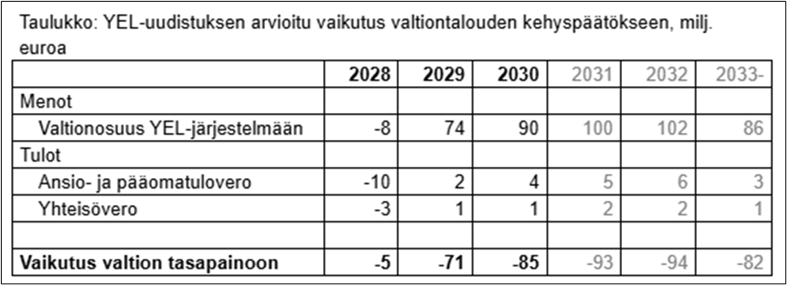
Joitakin julkaisemattomia lisätietoja YEL:stä
On valittava työtulo- tai todellisten tulojen malli vähintään kolmeksi vuodeksi.
Maksujousto nostetaan 25 %:iin ja korvaa aloittavan yrittäjän alennuksen.
Vähimmäissäännös nousee portaittain siten, että se on 2028 30 % ja 2032 50 %.
Yrittäjä voi jatkossa myös maksaa korkeampaa YEL:ä kuin työtuloarvionsa.
Lakiin kirjataan laajempi eläkeyhtiöiden neuvottelu- ja perusteluvelvoite.
Työtulon soveltamisohjeet (työtulolaskuri) päivitetään ETK:n, eläkeyhtiöiden ja yrittäjäjärjestöjen kesken.

Slide 8
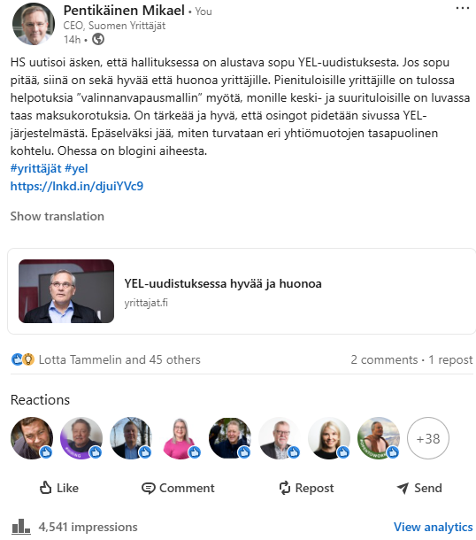

Viestinnässä on tärkeä olla aktiivinen
Pääsimme kertomaan kantamme kohtuullisen nopeasti.
Saimme viestiämme hyvin perinteiseen mediaan.
Some-keskustelu oli sunnuntaina rauhallista.
Tiedotamme uudelleen, kun hallitus tekee päätöksensä.
Kerromme kantaamme myös sosiaalisessa mediassa.
Kannustamme luottamushenkilöitämme keskusteluun.
Pidämme esillä nykyisen työtulolaskurin korjaustarvetta.
Pidämme yllä painetta siihen, että jatkovalmistelussa huomioidaan näkemyksemme.

Slide 9
Talouskatsaus
Päivi Puonti

Slide 10
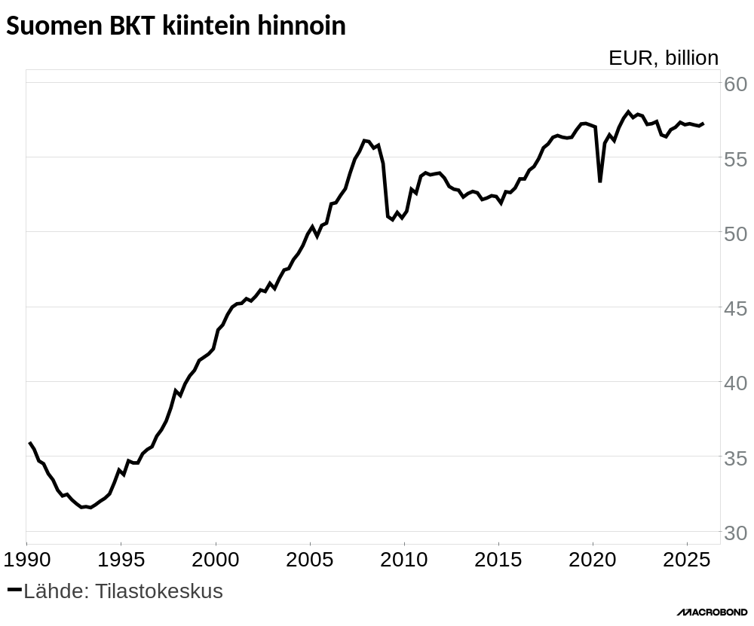
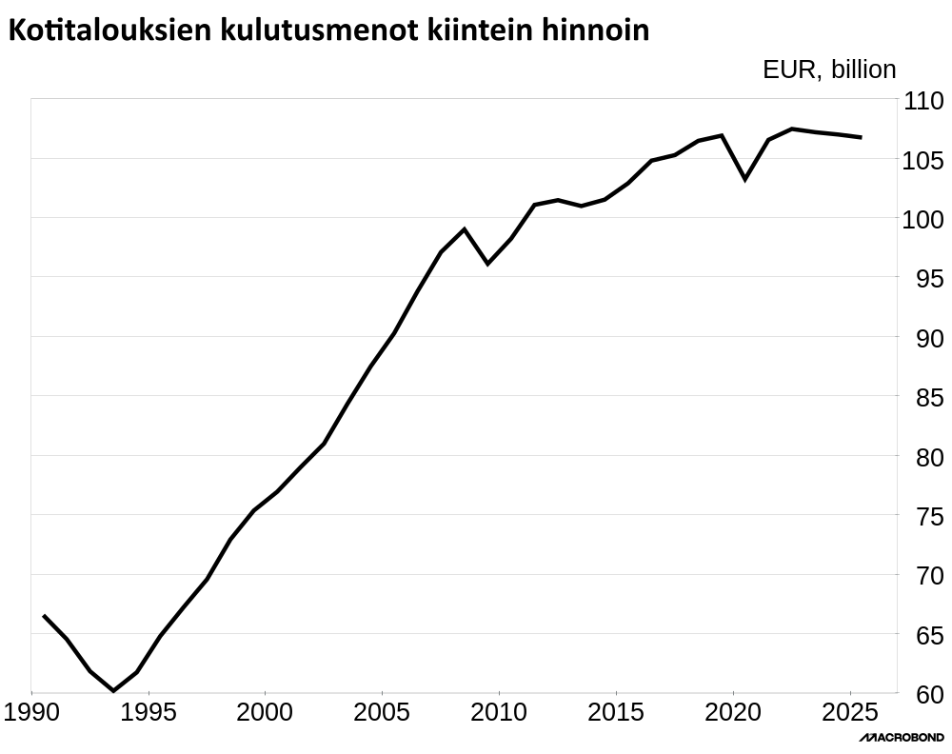
Suomen talouskasvu ja kotitalouksien kulutus ovat pysähdyksissä…

Slide 11
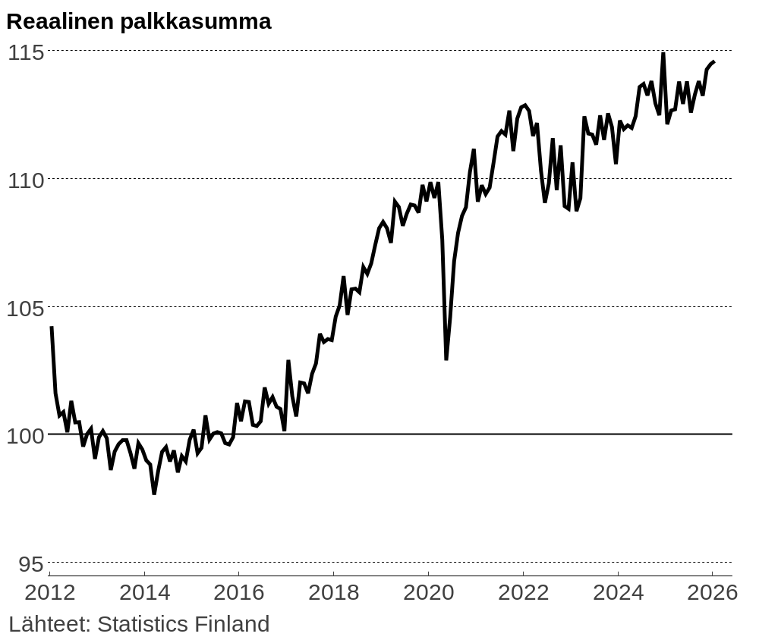
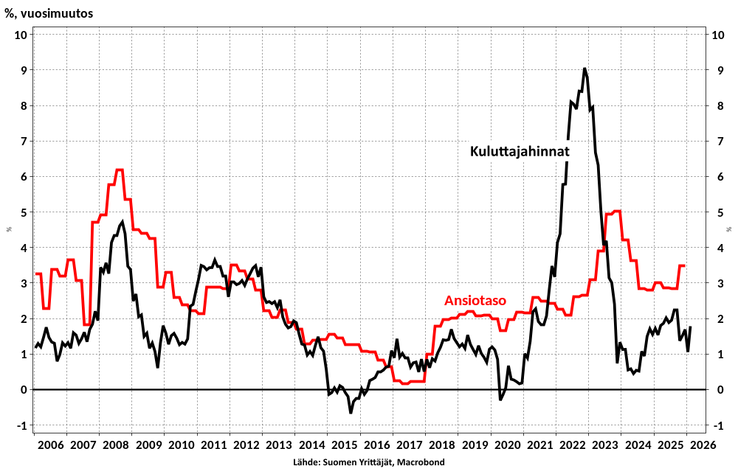
… vaikka palkansaajien ostovoima vahvistuu ja palkkasumma kasvaa

Slide 12
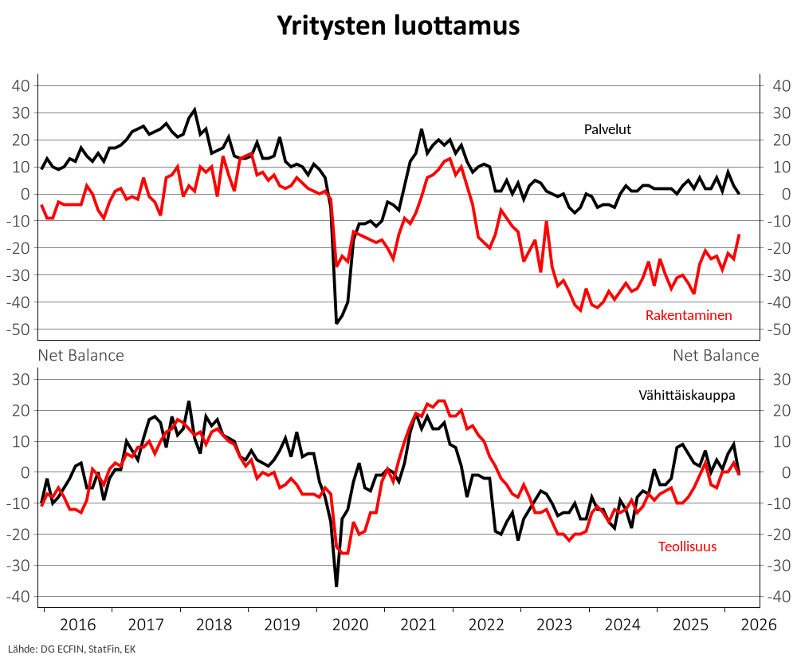
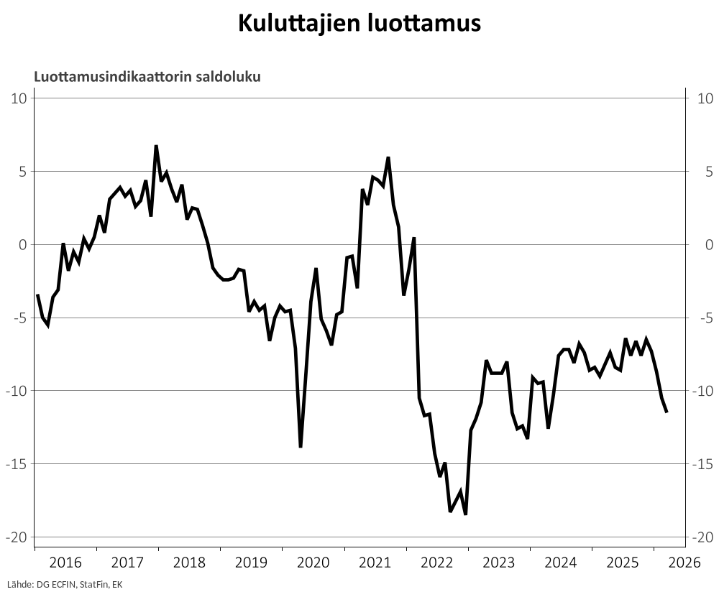
Yritykset näkevät Suomen talouden suunnan hieman kuluttajia valoisampana

Slide 13
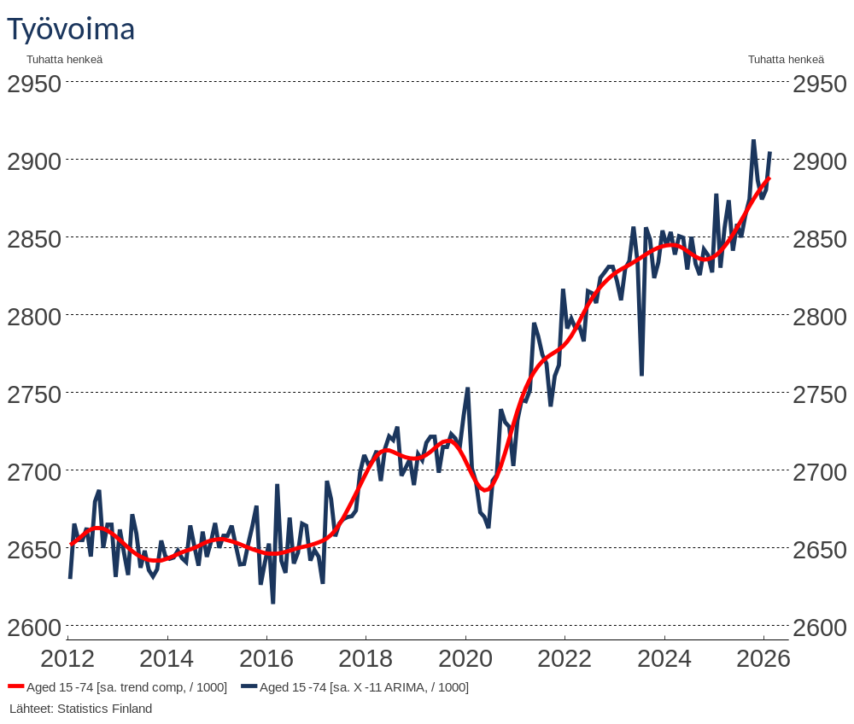
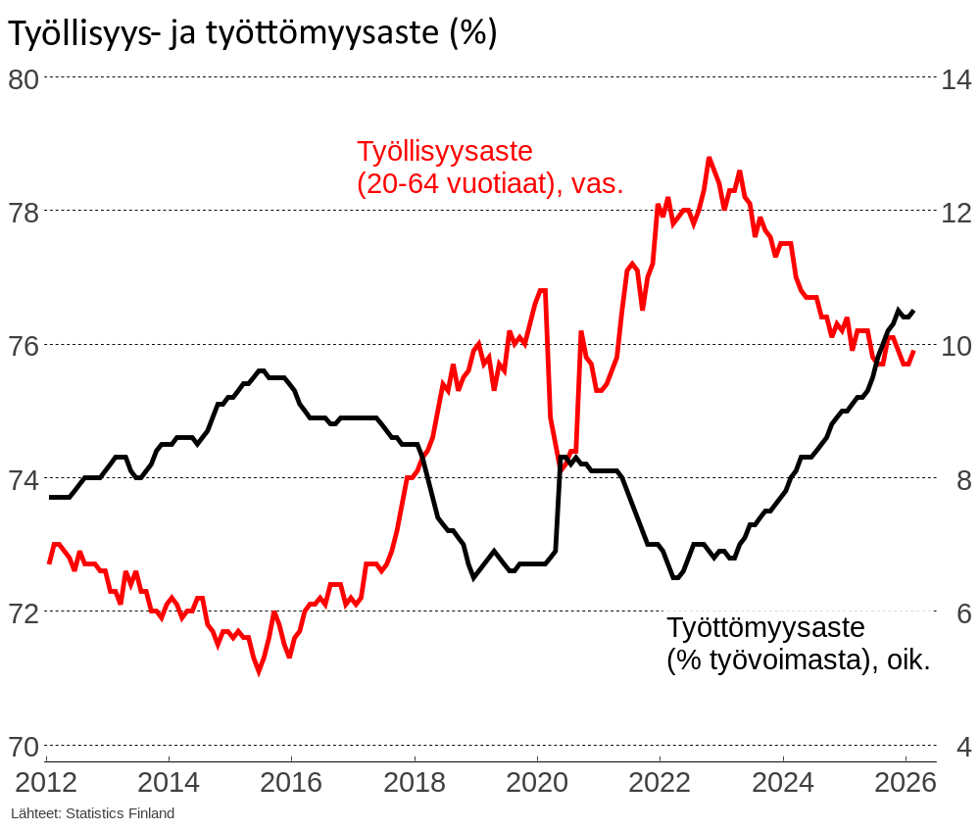
Työmarkkinoille osallistuminen huipussaan

Slide 14
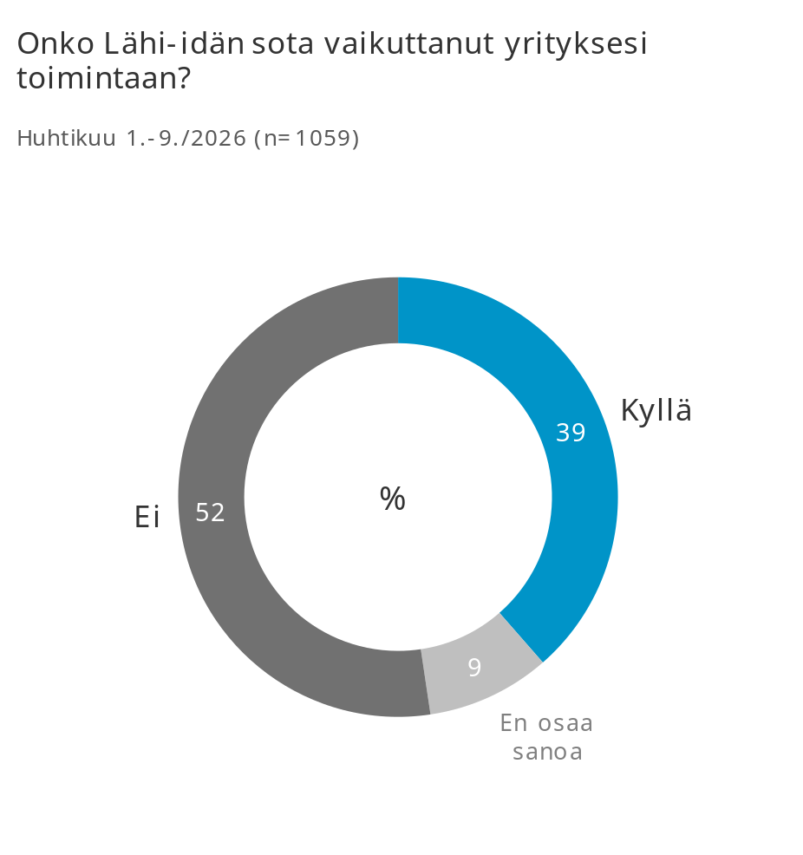
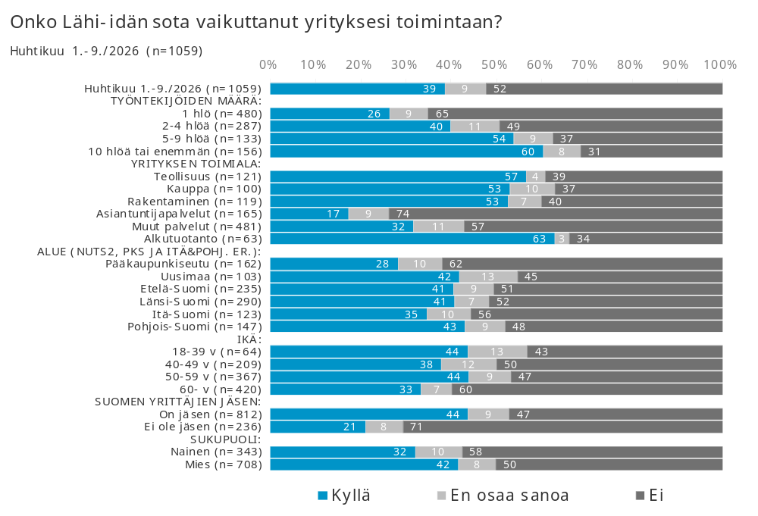
Onko Lähi-idän sota vaikuttanut yrityksen toimintaan?

Slide 15
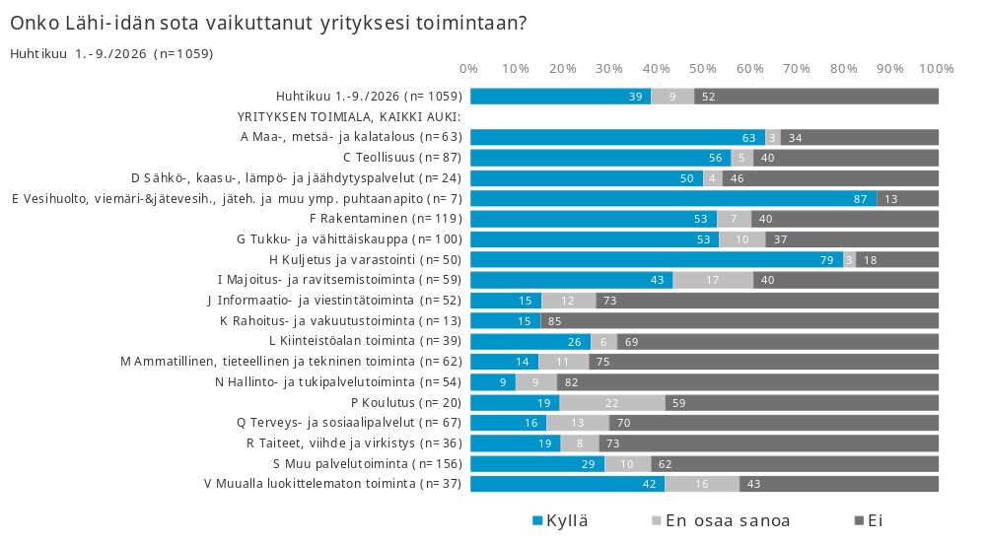
Onko Lähi-idän sota vaikuttanut yrityksen toimintaan?

Slide 16
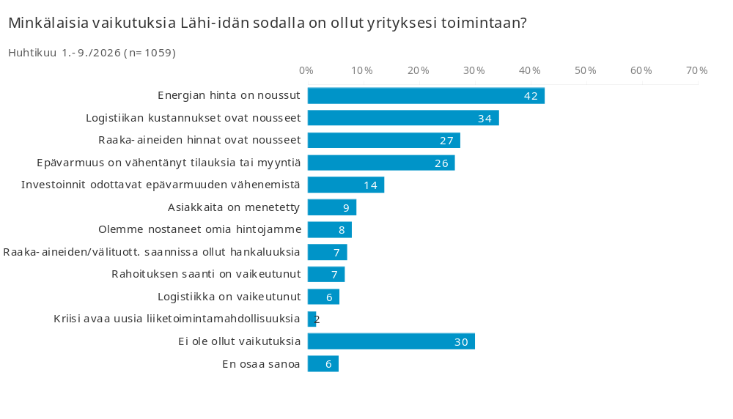
Miten Lähi-idän sota on vaikuttanut yrityksen toimintaan?

Slide 17
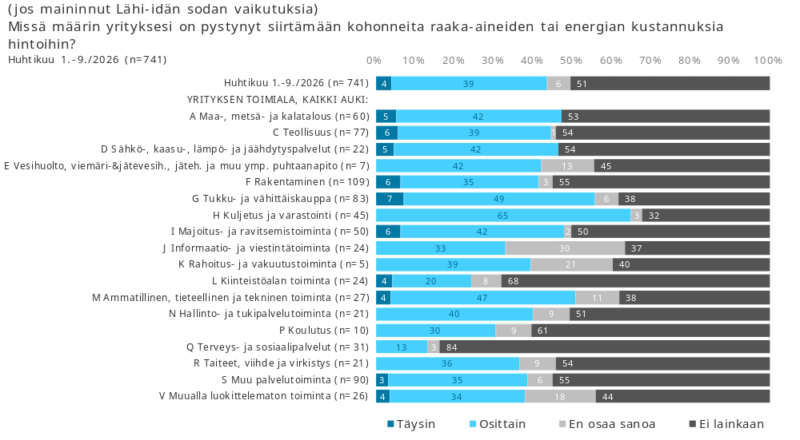
Miten kohonneita kustannuksia pystytty siirtämään hintoihin?

Slide 18
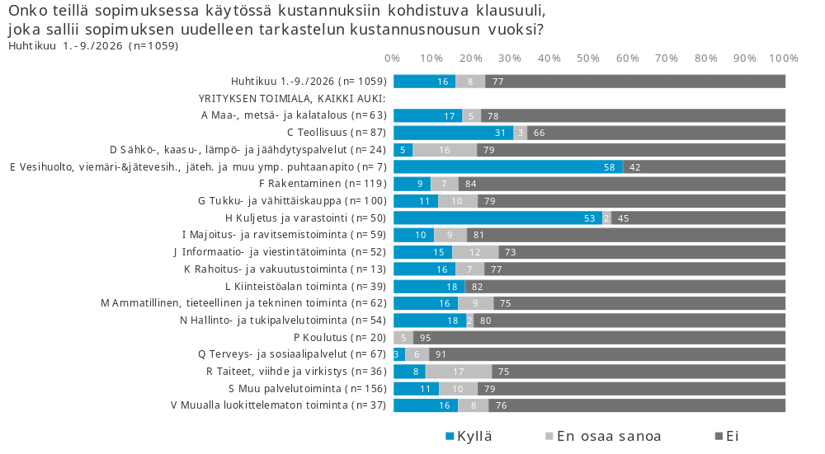
Onko sopimuksissa klausuuli sopimusten tarkastelusta?

Slide 19
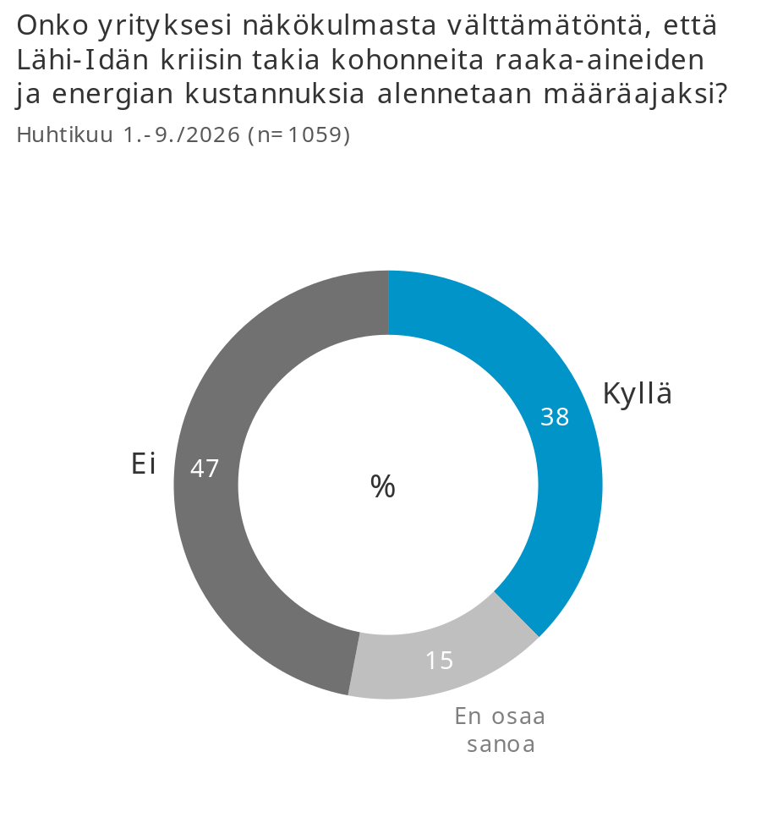
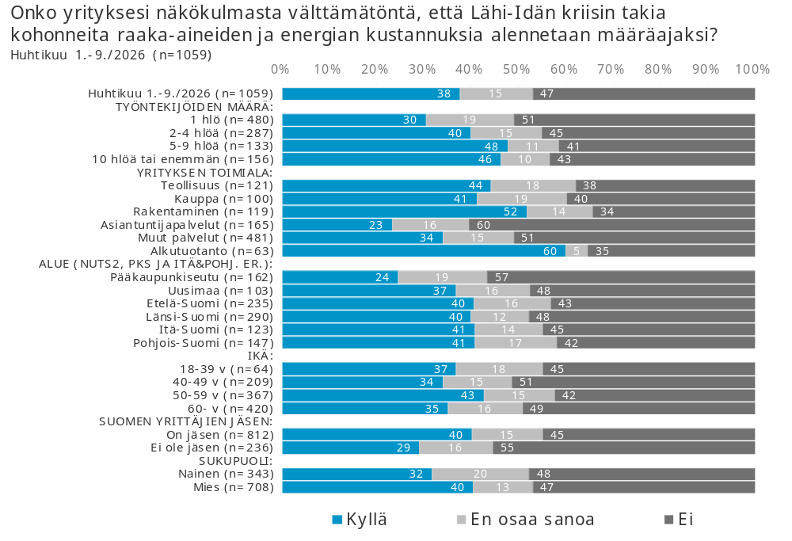
Onko yrityksellesi välttämätöntä, että kustannuksia alennetaan?

Slide 20
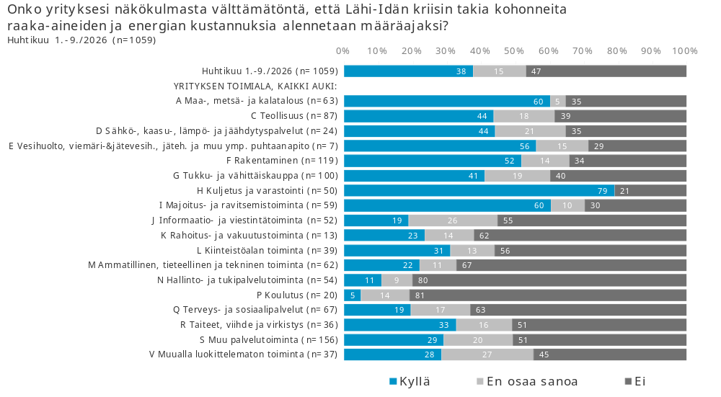
Onko yrityksellesi välttämätöntä, että kustannuksia alennetaan?

Slide 21
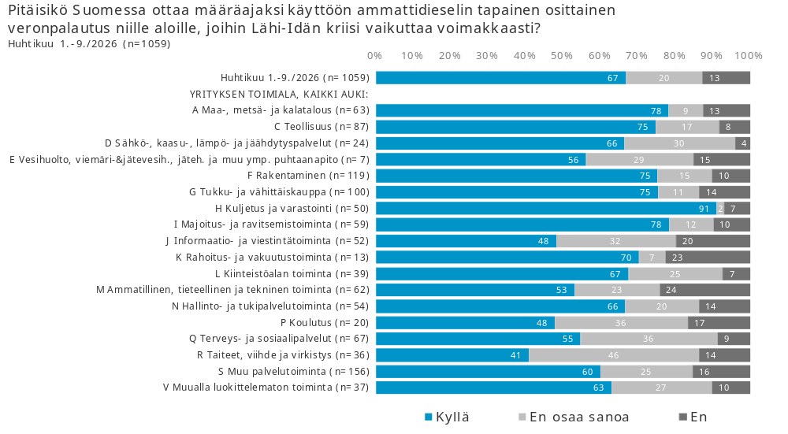
Pitäisikö ottaa käyttöön osittainen veronpalautus määräajaksi?

Slide 22
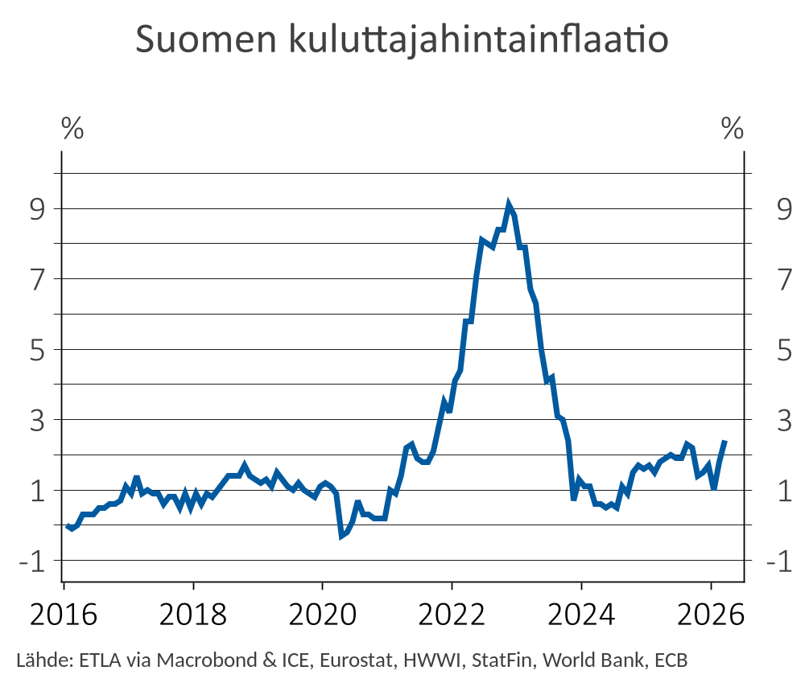
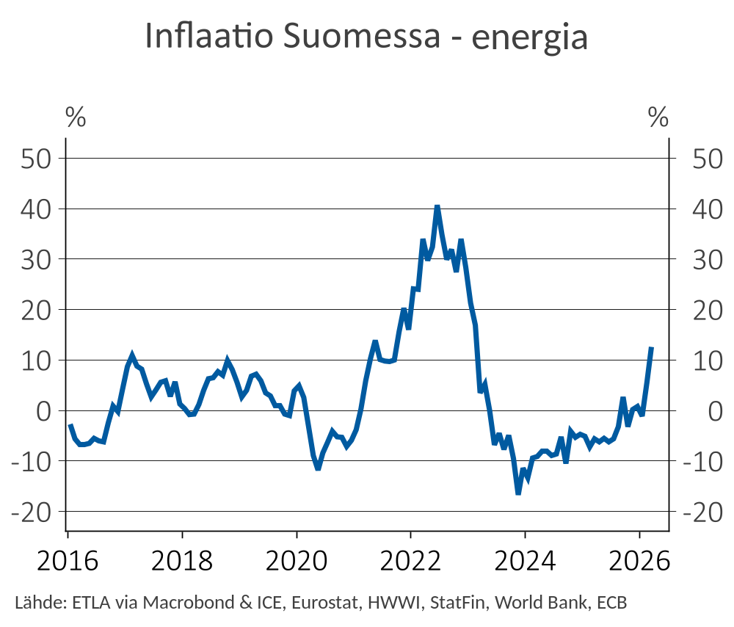
Inflaatiossa kiihtymisen merkkejä

Slide 23
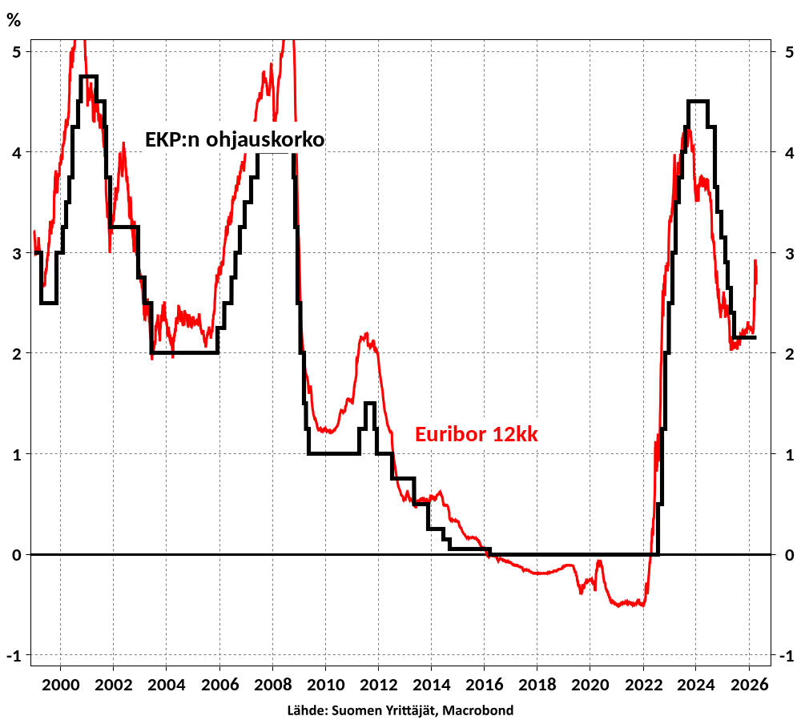
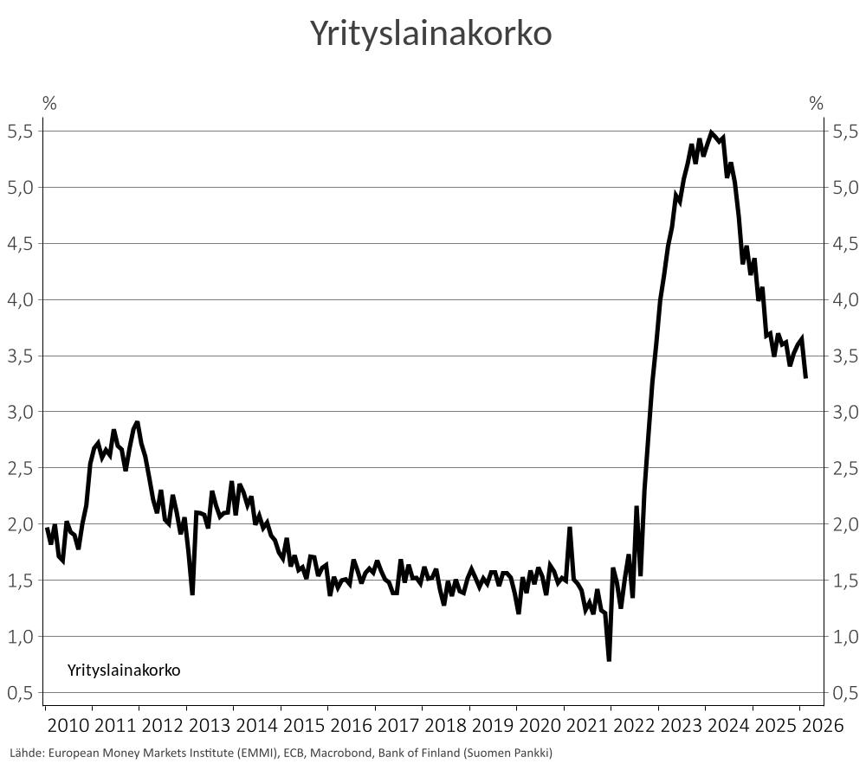
Markkinat ennakoivat korkojen nousua - juuri kun yrityslainojen kustannukset saatu laskuun

Slide 24
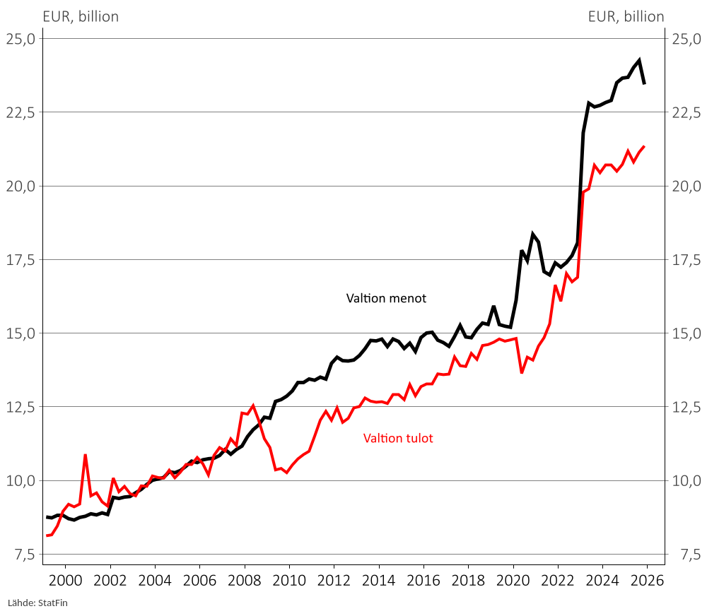
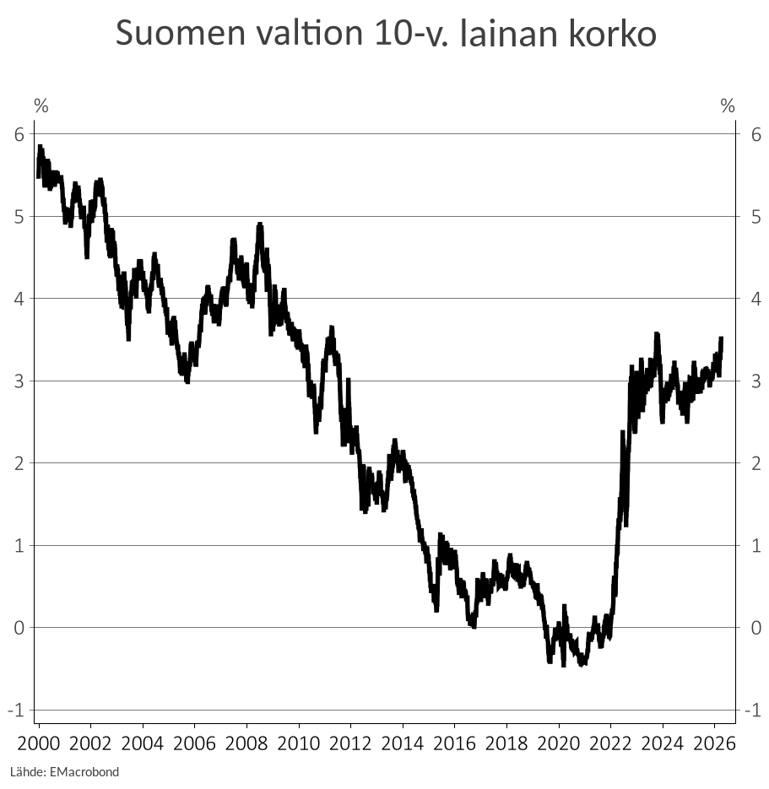
Valtio maksaa ylikulutuksestaan aiempaa korkeampaa hintaa

Slide 25
Yrittäjien kuntabarometri
Frida Sigfrids ja Janika Tikkala

Slide 26
Kuntabarometri 2026
Yrittäjien kuntabarometri -kyselyllä kartoitetaan joka toinen vuosi kuntien ja yrittäjien yhteistyötä sekä elinkeinopolitiikan tilaa valtakunnallisesti, alueellisesti ja kuntakohtaisesti. Kysely toteutetaan tänä vuonna 12. kerran ja toteuttajaksi on valikoitu Taloustutkimus.
Tiedonkeruu helmi-maaliskuussa.
Vastaajia saatiin ennätysmäärä.
Tulosten vertailtavuuden vuoksi kysymyksiä ei ole haluttu muuttaa liikaa mutta muutamia muutoksia on tehty.
Tulosten käsittelyyn ja jakoon käytämme myös tällä kertaa Dashboardia.
  Sieltä on mahdollista ladata esimerkiksi kuntakohtaisia ja aluekohtaisia raportteja sekä valikoida raporttisisältöjä eri muuttujien mukaan. Tuloksia on myös mahdollista verrata vuosiin 2022 sekä 2024.
  Kuntakohtaisen raportin saavat ne kunnat, joissa vastauksia on 10 tai enemmän.
Tulokset julkistetaan keskiviikkona 20.5. kello 16 Kunnallisjohdon seminaarissa.

Slide 27
Vastaajamäärän kehitys
Paikallisyhdistysten hallitusten jäsenet ja yrittäjävaltuutetut sekä 18 000 yrittäjää 23 suuresta kaupungista
Paikallisyhdistysten hallitusten jäsenet ja yrittäjävaltuutetut
Kaikki yrittäjät, avoin vastauslinkki
Kaikki jäsenet
Paikallisyhdistysten hallitusten jäsenet
Elinkeinopoliittinen mittaristo
Kuntabarometri

Slide 28
Vastaajien taustatiedot, % (N=11 986)
Oletko Yrittäjäjärjestön jäsen
Oletko luottamushenkilö
Yrityksen koko
%
%
%

Slide 29

Kunnat palkitaan kolmessa kuntakokoluokassa
Alle 10 000 asukkaan kunnat
10 000 – 50 000 asukkaan kunnat
Yli 50 000 asukkaan kaupungit

Slide 30

Kuntabarometrin kysymysten otsikot
Kunnan päätöksenteon yrityslähtöisyys
Kunnan hankintapolitiikka
Yrityspalvelut
Elinkeinopolitiikan asema kunnassa
Infrastruktuuri
Koulutus ja osaaminen
Työllisyyspolitiikan asema kunnassa
Kokonaisarvosana elinkeinopolitiikalle
Kunnan puoleensavetävyys
Kunnan oman toiminnan aviomuus ja markkinoille meno
Yritysvaikutusten arviointi
Ulkomaisen työvoiman saatavuus
Kuntaliitokset

Slide 31
Miten tulosten julkistaminen voi näkyä mediassa?

Slide 32
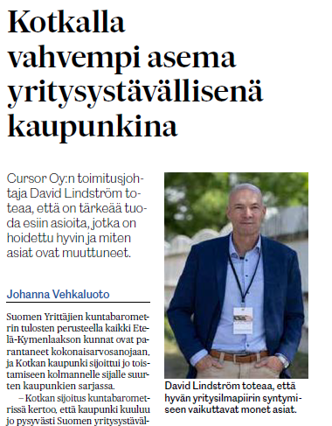
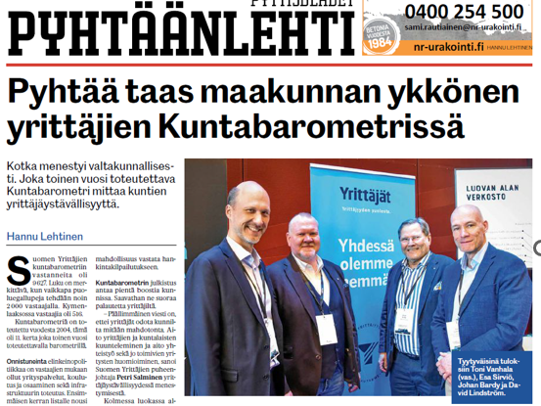
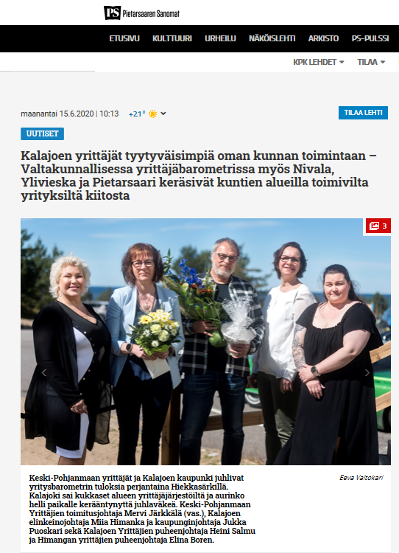
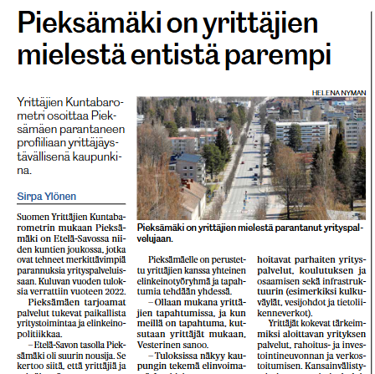
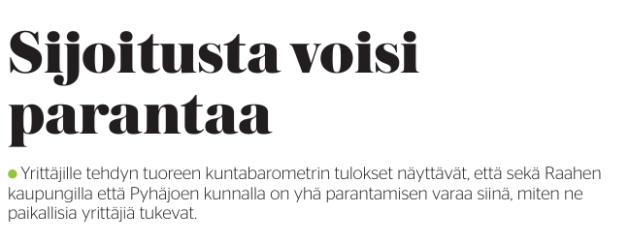
Kuntabarometri kiinnostaa alue- ja paikallismediaa
16.5.2024 Kymen Sanomat
29.5.2024 Pyhtäänlehti
Lähde: Retriever
22.5.2024 Raahen Seutu
16.5.2024 Pieksämäen Lehti

Slide 33
Tapaaminen median kanssa
Kuntabarometri kiinnostaa lukijoita. Ehdota tapaamista median edustajan kanssa. Soita tai mailaa paikallislehteen, olisivatko kiinnostuneita haastattelemaan tuloksista.
Paikalla kunnan ja yrittäjien edustaja(t) TAI
Paikalla yrittäjäyhdistyksen edustaja(t)
Haastattelupaikaksi kannattaa tarjota jotain jäsenyritystä
Toimittakaa Kuntabarometrin tulos toimittajalle jutunteon pohjaksi ja muutaman kohdan lista yrittäjiä paikallisesti puhuttavista asioista ja kehittämisehdotuksista.

Slide 34
Kriittisiä ja positiivisia ydinviestejä haastatteluun tai mielipidekirjoitukseksi tuloksesta riippuen
Kriittisiä
Kuntabarometrin mukaan kunnan hankintakäytännöt ajavat paikallisia yrityksiä sivuun.
Yritykset kaipaavat kunnasta ennustettavuutta – ilman sitä investoinnit jäävät tekemättä.
Kuntabarometri osoittaa, että byrokratia jarruttaa yritystoimintaa myös meidän kunnassamme.
Hyvät aikomukset eivät riitä – yritysilmapiiri ratkaisee, syntyykö työpaikkoja.
Kuntabarometri muistuttaa: yritysmyönteisyys ei synny sattumalta vaan päätöksillä.
Yrittäjät kokevat jäävänsä sivuun, vaikka kunnan päätökset vaikuttavat työllisyyteen ja palveluihin.
Positiivisia
Kuntabarometri osoittaa, että yhteistyö yrittäjien ja kunnan välillä on ottanut askeleen eteenpäin.
Kuntabarometrin mukaan yritystoimintaa ei nähdä kulueränä vaan investointina kunnan tulevaisuuteen.
Yritysmyönteinen asenne ei synny itsestään – Kuntabarometri kertoo, että suunta on oikea.
Kuntabarometri antaa tunnustusta kunnan yrityspalveluille – perusta kasvulle on olemassa.
Kuntabarometri ei ole pelkkä mittari – se on työkalu parempaan yhteistyöhön.

Slide 35
Mitä kannattaa huomioida edunvalvonnassa?

Slide 36
Ehdotuksia paikallisyhdistyksille
Käykää läpi edellisen kerran toteutuksen tulokset (2024)
  Missä oltiin onnistuttu?
  Missä oli tulosten mukaan parantamisen varaa?
    Näin ollen uusien tulosten vertailu edelliskertaan on helpompaa.
Onko kunnassa tehty muutoksia Kuntabarometrin tulosten perusteella?
  Miltä mahdolliset muutokset ovat teille näyttäytyneet?
  Kun tulokset julkaistaan, on helpompi arvioida, ovatko tehdyt muutokset tepsineet vai eivät.
Kannattaa myös sopia kuntien kanssa ajankohta tulosten läpikäymiseksi yhdessä esimerkiksi keskeisten viranhaltijoiden ja päättäjien kanssa.

Slide 37
Kun tulokset ovat julkisia kysykää:
Mitä hyvää / mitä kehitettävää löydätte?
Miten voitte yhdessä parantaa kunnan yrittäjämyönteisyyttä?
Miten kunnan strategiaan kirjatut tavoitteet toteutuvat kuntabarometrin tuloksissa?
Millaisia jatkotoimenpiteitä sovitaan tulosten läpi käymisen osalta?
Asetetaanko tavoitteita tulosten pohjalta?
→ Kannattaa keskittyä ratkaisuehdotuksin kunnalle sekä päättäjän että viranhaltijan näkökulmasta. Mitä he voisivat asialle tehdä?

Slide 38
Muita huomioita
Kuntabarometrin tulokset avaavat myös ovia muille yhteisille keskusteluille kuten:
  Elinvoimalupaukselle
  Yritysvaikutusten käyttöönottoon jne.
Jos nämä eivät vielä ole kunnassanne käytössä myös niitä kannattaa valmistella ajoissa mikäli ne halutaan ottaa käyttöön.
Tässä on myös hyvä tilaisuus ehdottaa säännöllisiä tapaamisia kunnan ja paikallisyhdistyksen välillä. Jatkuva vuoropuhelu on tulosten parantumisen kannalta avaintekijä.

Slide 39
Uusi visuaalinen ilme KÄYTÄNNÖSSÄ
Tervetuloa torstaina 23.4. klo 15-16
uuden ilmeemme läpikäyntiin.
Tutustumme brändiohjeistukseen, mistä ilmeen elementit löytyvät ja miten niitä hyödynnetään paikallisyhdistyksen viestinnässä, somessa, ulkoisessa mediassa ja muissa materiaaleissa.

